Slide 1


跨年布局，选对主题①
12月02日 20:15
苏柏安
执业编号:A1120619080002
基金从业编号：A20250613005386
经传投资顾问，金融专业出身，坚持以资金推动论为研究核心，擅长主题风口擒龙头，独创软件经典战法：三色/三紫战法、价值龙头战法等，提倡用简单的方法稳健获利，同获2022、2024年度经传金牌投顾。

Slide 2
01/
02/
03/
行情要点
主题方向
操作注意事项

Slide 3
01
行情要点

Slide 4
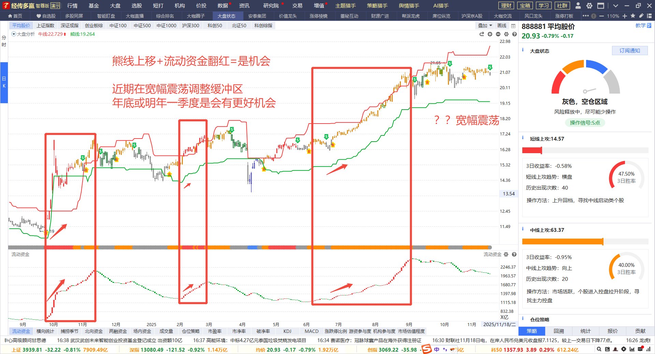
宽幅震荡，布局未来
赚认知内的钱
80%时间在等待，20%时间在交易
大盘金叉反弹4天，冲高只降不加，或买阴卖阳；
优先做控盘反复，流动资金翻红，短线强者恒强；中线低吸高抛波段

Slide 5
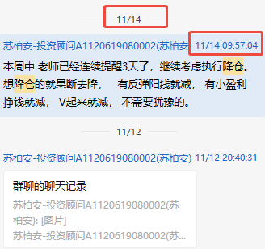
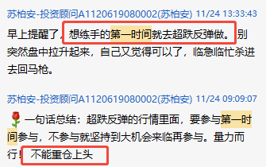
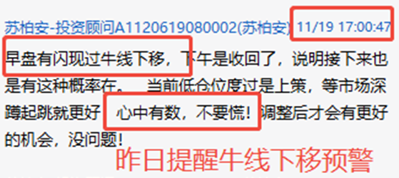
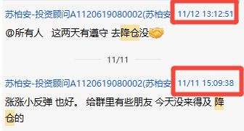

紧密陪伴的重要性！超跌反弹结束
11月11 提醒执行降仓
11月19 牛线下移闪现 躲过大跌
11月24 超跌反弹第一时间练手

Slide 6
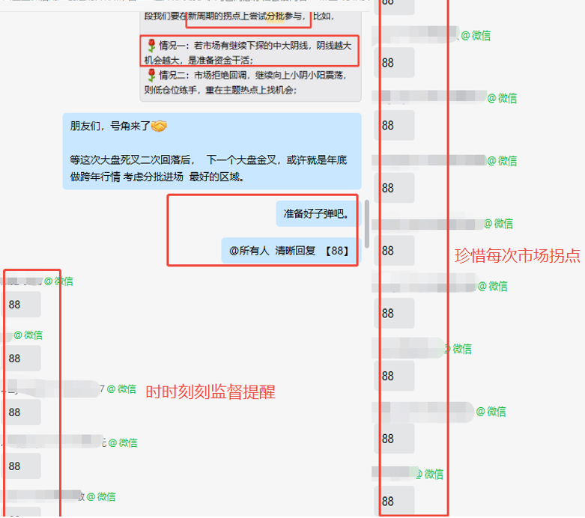
号角起！准备好！
12月2日， 今天大盘日线死叉第一天，进入二次回落，下个大盘金叉，或许就是年底做跨年行情 我们考虑分批进场 最好的区域。 期待平均股价能给
2个点中阴线， 然后激进的尝试动手，稳健的在下一个日线金叉 分批进场！
本来可以从从容容 游刃有余的底部低吸，非要明年匆匆忙忙 连滚带爬的加速追高！

Slide 7
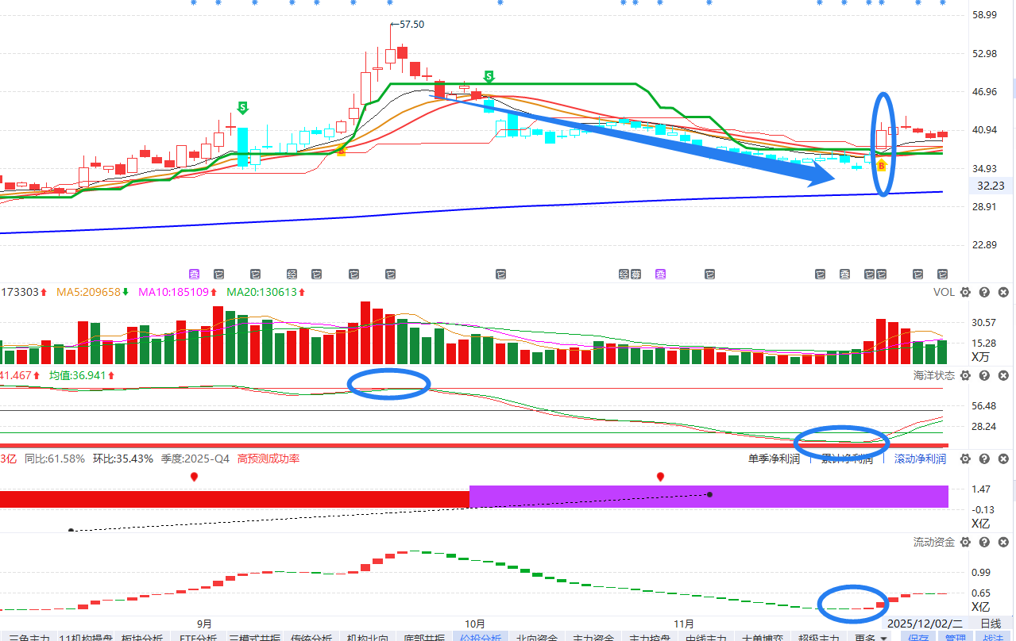
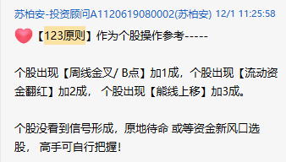

底部启动，计划交易
B点
海洋低位
滚动业绩较好
底部资金活跃

Slide 8
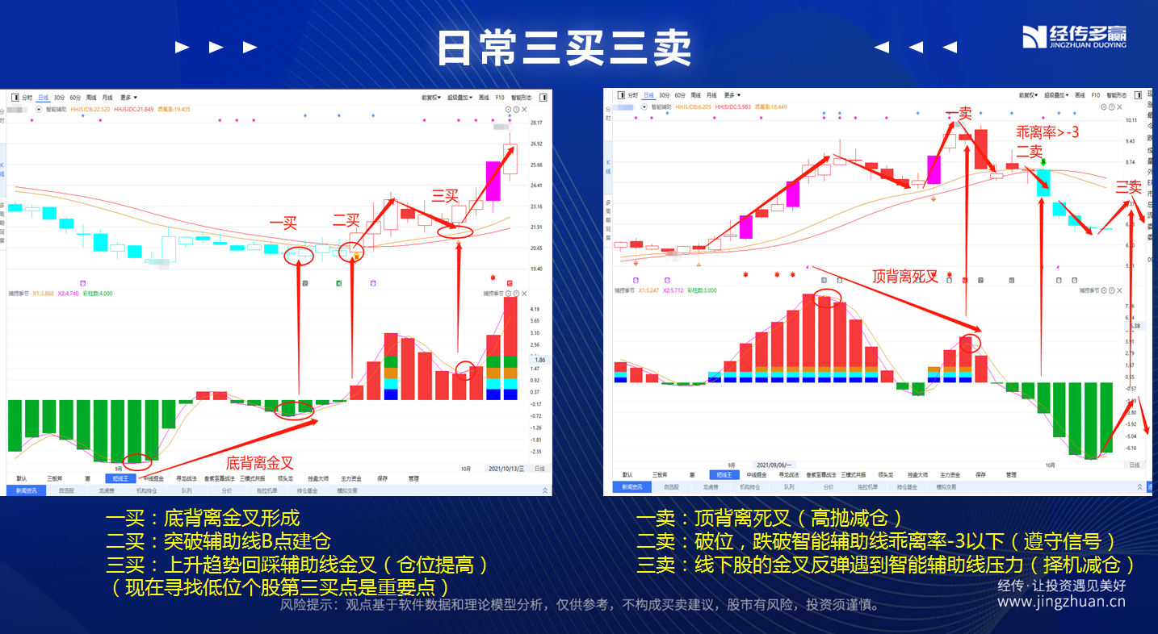

Slide 9
02
主题方向

Slide 10
十五五首年，2026政策导向
① 根据对调研数据进行分析，高层调研的重点产业主要有5大领域行业，它们分别是制造业高端智能化、被卡脖子的技术行业、通信新基建、人工智能以及能源改革。
② 从重要会议看政策取向。这部分行业包括新质生产力、量子计算、人工智能、制造业反内卷、国防军工、深海科技、文化、教育等领域。
这两大块加起来，基本可以构成“十五五”规划可能涉及的行业主线
【科技】为主导，其次是【能源】

Slide 11
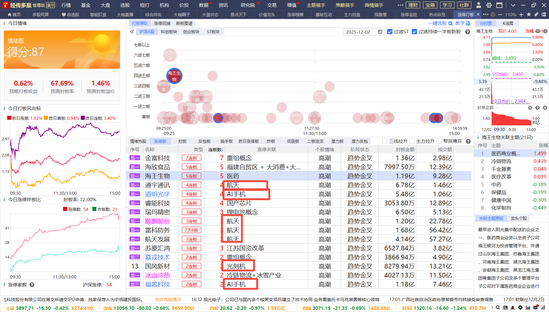
资金炒作，热点轮动

Slide 12
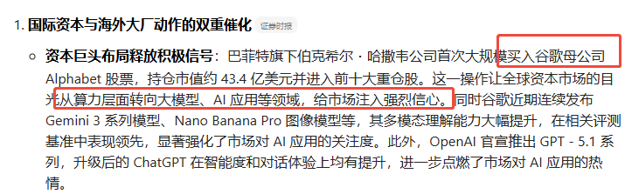
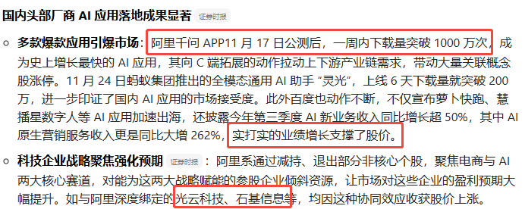
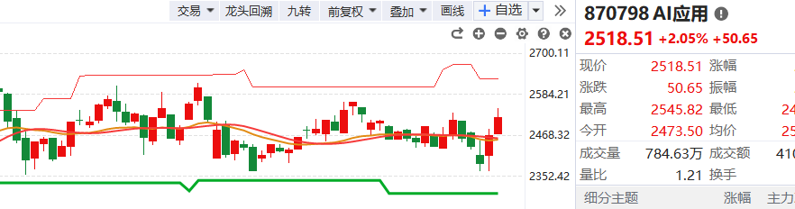
AI应用端及产业链
AI手机、AI眼镜、AI玩具
传媒和计算机归结AI应用，海外谷歌效应，阿里千问落地，都是比较积极的因素。
AI应用涉及产业链相关的核心股：
后期能看看趋势的延续， 有自己的熟悉股 就放里面跟踪观察，老师认为还是以低位启动 资金红，或首板涨停回踩，比较适合当下行情。 只低吸不追高！！
---信息来源于证券时报

Slide 13
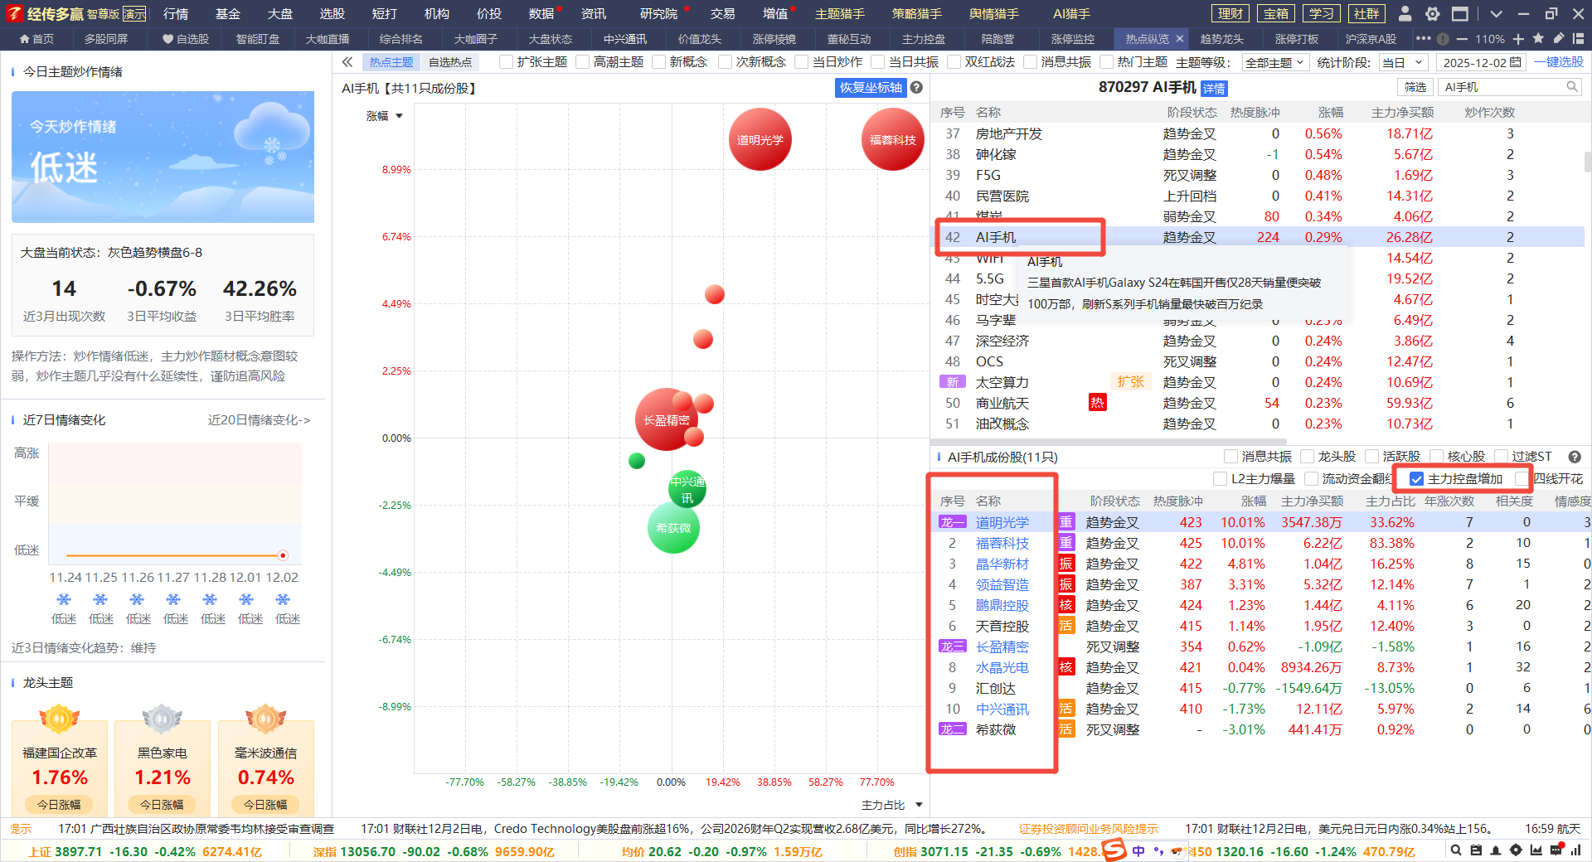
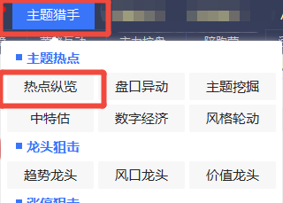
AI应用端及产业链

Slide 14
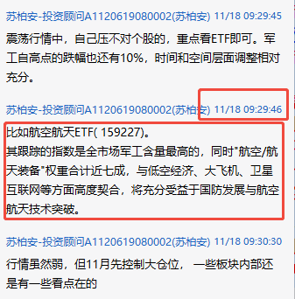
军工（航天航空）
从军工的逻辑看，大安全自不用多说，重要性不亚于科技自强。在刚出炉的十五五规划建议中，就特别强调了要推进安全体系现代化，确保实现2027年的建军百年目标。
从眼下更具体的角度看，明年作为十五五的开局年，一方面将延续完成十四五的积压订单，另外新规划的订单也会陆续下达，内需动力依然强劲。而外需方面，在目前国际的局势下，军贸市场的拓展也值得关注。一内一外的叠加，将带动产业景气度的延续。
在军工板块中，我们更加关注航空航天这一方向，因为无论从实战的制空权角度，还是在商业发展方面，都更具备想象力。

Slide 15
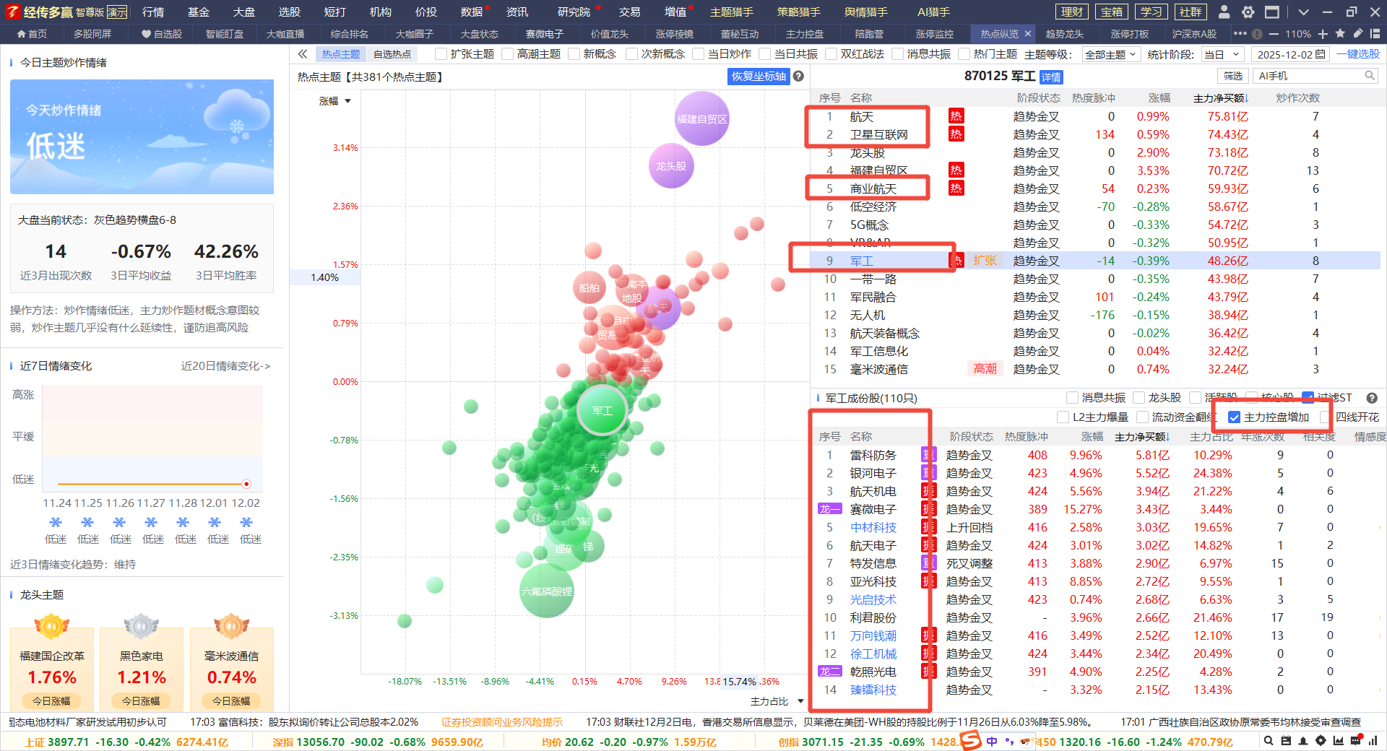
军工（航天航空）

Slide 16
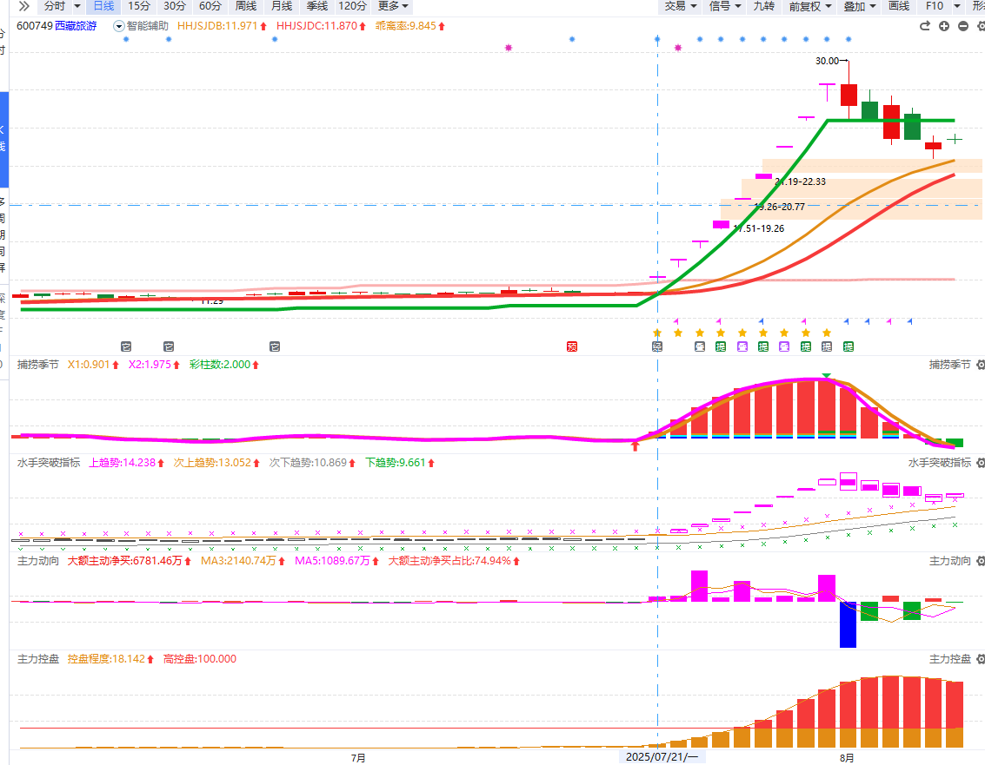
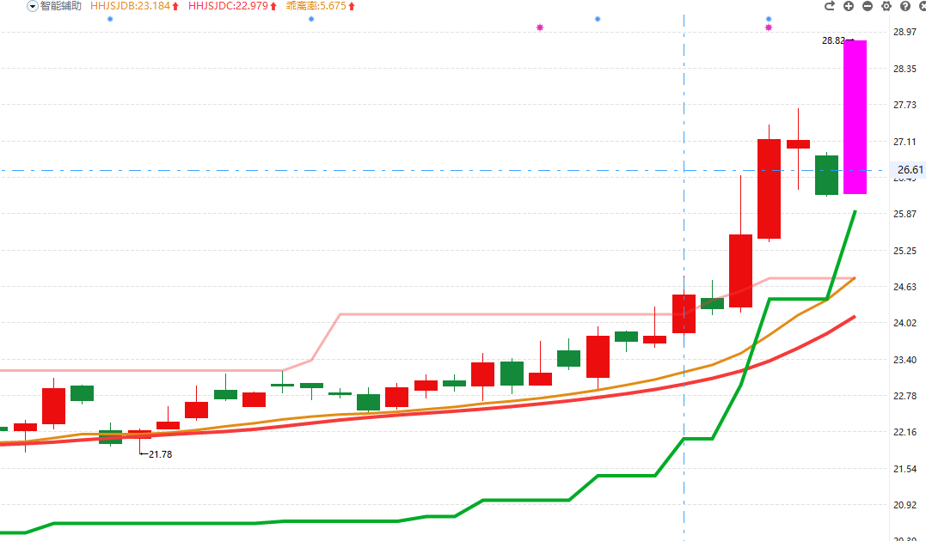
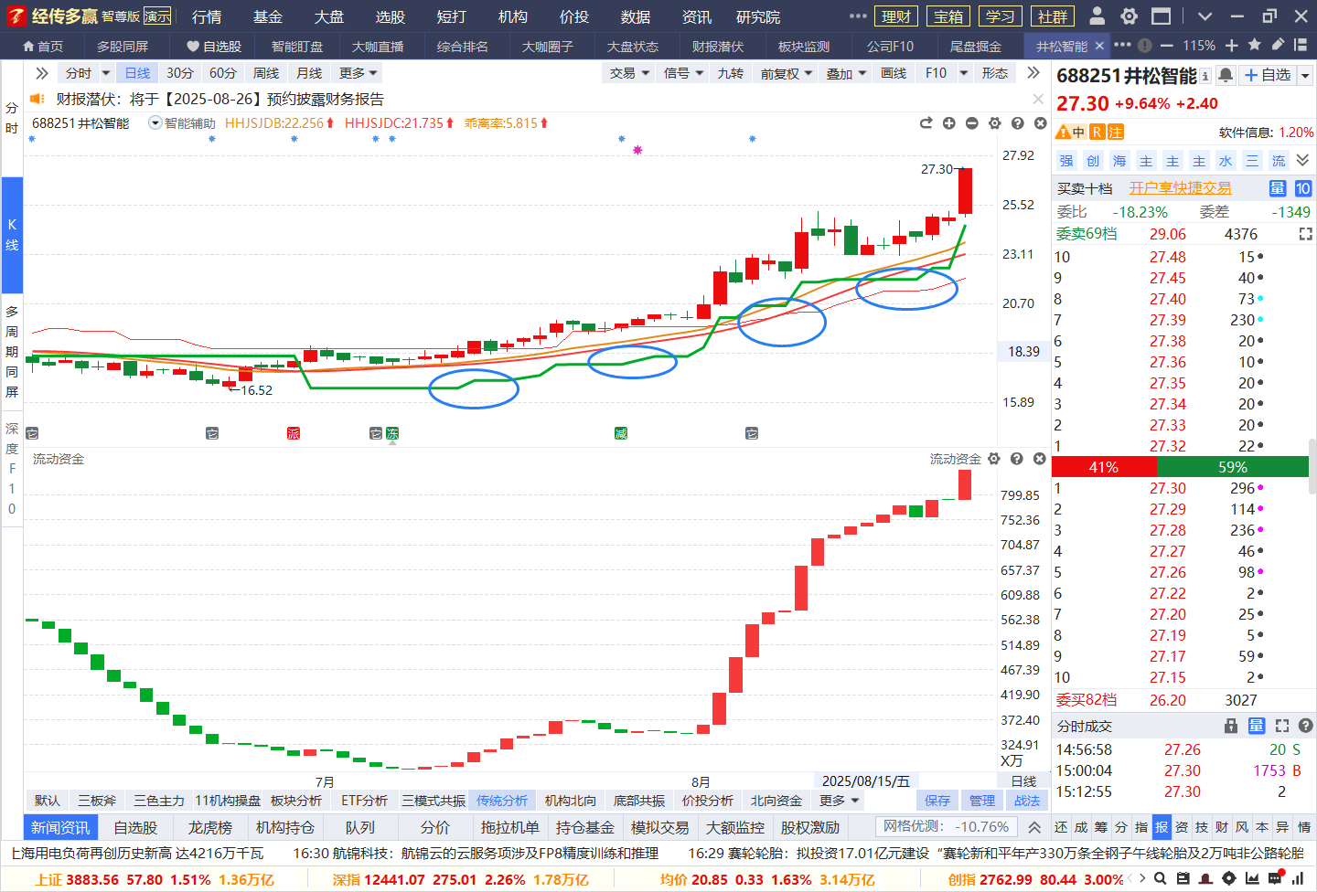
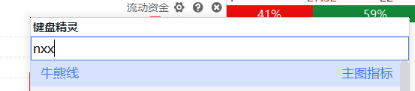
用好牛熊线，玩转慢牛市
如何去更好的判断一只股票进入比较好的操作阶段。
用牛熊线天然箱体判断
正常的震荡状态 牛线>股价>熊线 箱体之间
相对强势状态 股价>牛线>熊线 熊线上移
超强势状态 股价>熊线>牛线 熊线上移
主升浪加速后，跌破熊线
熊线上移+流动资金翻红 是机会！

Slide 17
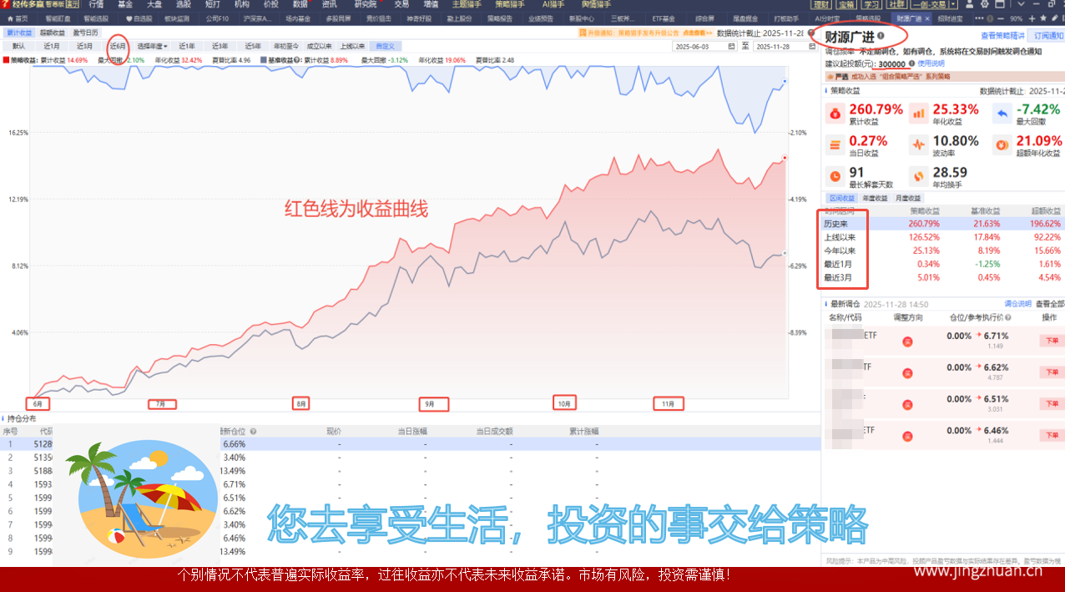
策略跟投，享受慢牛
比如11.21号周五，大盘平均股价单日跌幅↓3.67%
再看看 策略跟投情况：
金玉满堂 周五回撤 -0.63%
富贵盈门 周五回撤 -0.48%
福禄双全 周五回撤 -0.55%
财源广进 周五回撤-0.62%
---综上，策略全自动 对比大盘下跌 是远远小得小，说明量化控制回撤更好，且当市场企稳反弹，策略跟投又会进入阶段创新高。 量化往往适应市场反应更快！避免人为主观判断

Slide 18
03
操作注意事项

Slide 19
炒股心法
1.锁定政策大方向，尽量专注某几个热点主题做好研究（一定要坚持看主题分析）。
2.一旦出现主题行情机会，一定要重视选股机会（政策、趋势、资金、人气、涨停等）
3.平时买股不要超过3只，行情再好买股也不超过5只。人的精力是有限，股票越多，操作越不稳定，通常越容易亏钱。
4.散户之所以能赚钱，就是一波行情/一只个股把波段做好了，敢于上仓位，敢于止盈止损。
(重点在于选股操作的盈利模式)，时时刻刻要记住保护本金最重要，其次是保护利润。
5.选择大于努力，个股选对行业、业绩、热点、资金（只赚能力圈范围内的钱） 。

Slide 20
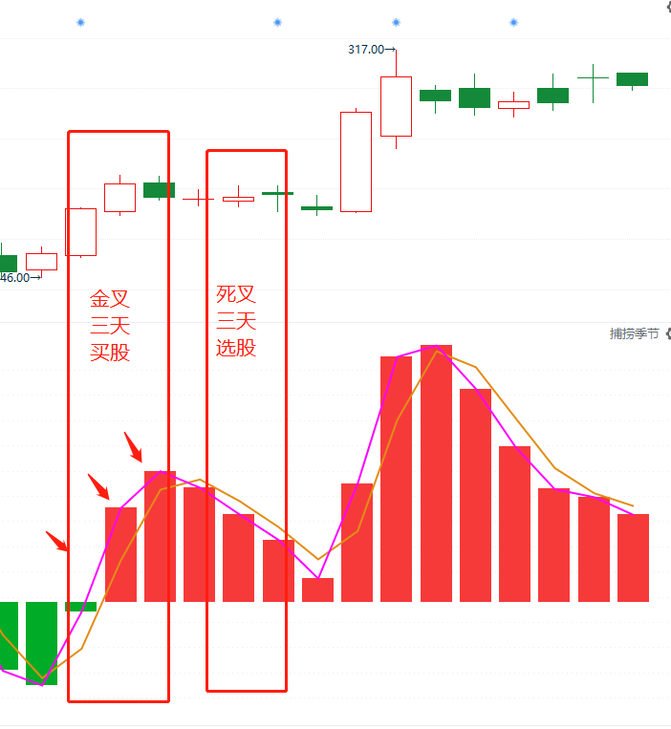
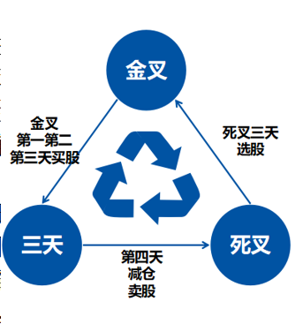
交易小结
买卖点---捕捞季节（3天原则）
买股是建立在趋势+资金都符合的阶段，做大概率的事情才能有好的预期
买股
1、买在捕捞季节死叉末端的回档，资金保持（一般死叉数柱子3-4根是调整充分）
特别注意：金叉出现之前的埋伏买股，都只能买一次，而且是底仓。金叉形成确认再加仓，利用浮仓操作。
2、稳健买点：智能辅助线/蓝线平台附近、金叉刚形成（柱子第1-2根合适，如金叉超过3-4根柱子之后，注意随时调整，乖离率高，谨慎追买，控制仓位）
告诉自己：回档买永远是更稳健，更省心；追高买需要控制仓位，执行力较高。
（好股票一定会有买点，追求波段，买不到一飞冲天。大阳线是符合预期，涨停是锦上添花）
一旦不及预期，预期之外的破位，观察资金和趋势是否都走坏，决定是否坚决离场，卖出保护本金

Slide 21
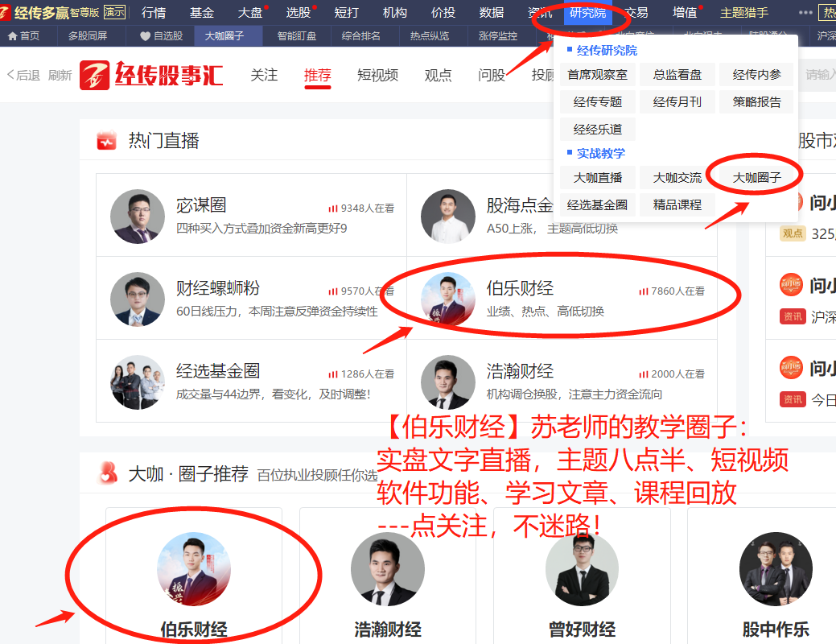
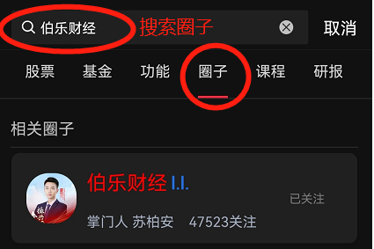
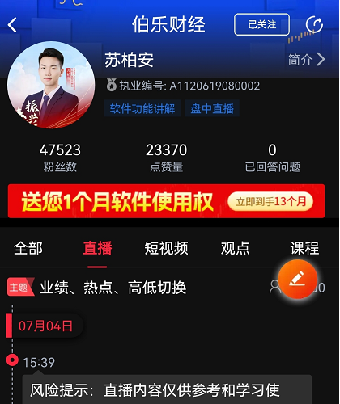

点关注，不迷路

Slide 22
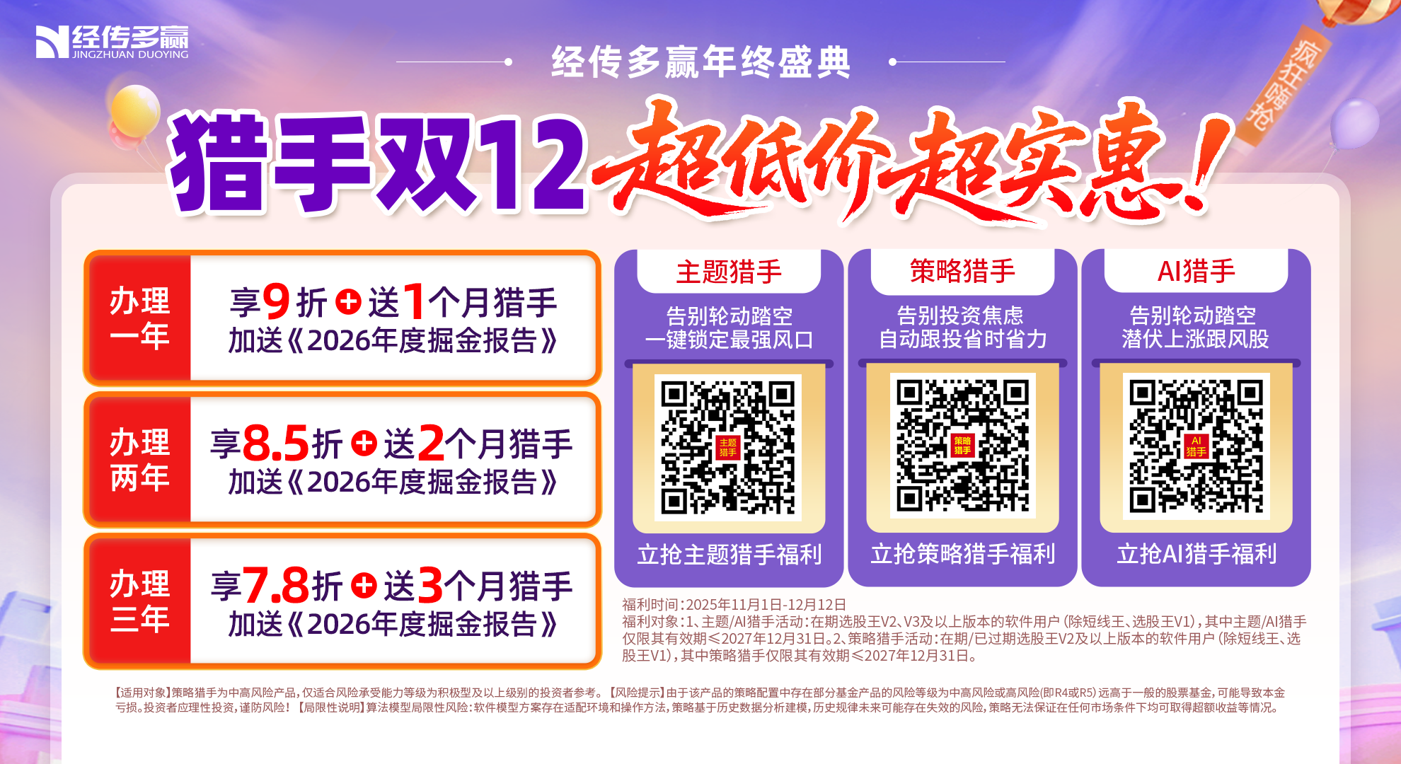

Slide 23


Slide 24
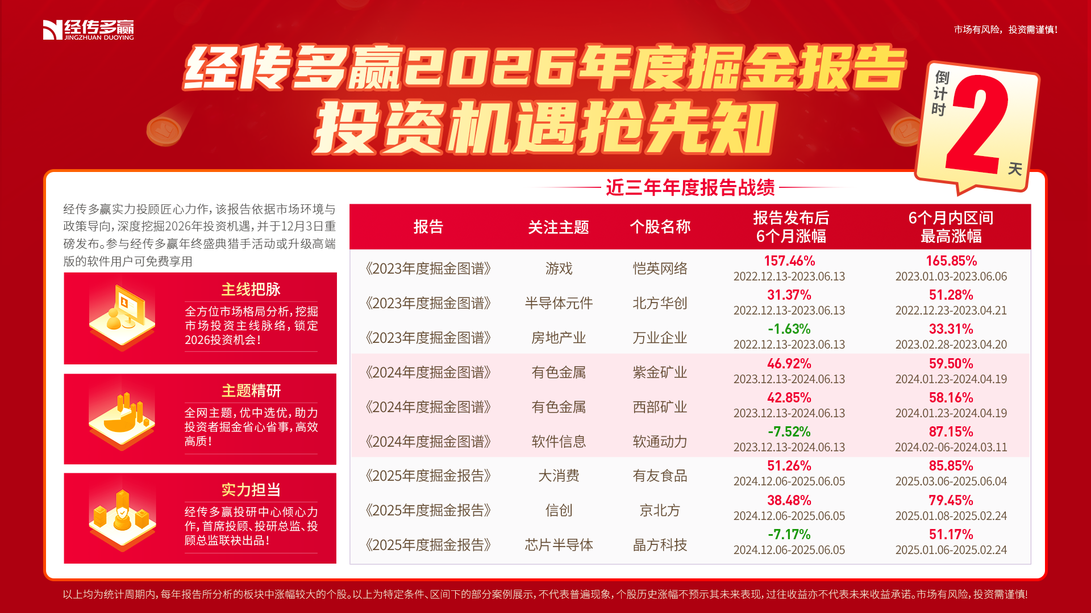

Slide 25
